Slide 1

"¿Qué fue la Reforma Protestante?"

Slide 2
La pregunta que nos hacemos hoy es: "¿Qué fue la Reforma Protestante?"
Para contestar esta pregunta es necesario entender la historia de la Iglesia Protestante y la Reforma, es importante comprender primeramente que uno de los reclamos que hace la Iglesia Católica Romana es la de la sucesión apostólica.
Esto simplemente significa que ellos claman ser la única autoridad sobre todas las otras iglesias y denominaciones, porque afirman contar con la única ascendencia de Papas católicos romanos a través de los siglos, en línea directa hasta el apóstol Pedro.
En su perspectiva, esto le da a la Iglesia Católica Romana una autoridad única que invalida a todas las otras iglesias o denominaciones. De acuerdo con la Enciclopedia Católica, esta sucesión apostólica “es encontrada únicamente en la Iglesia Católica” y ninguna “Iglesia separada tiene alguna reclamación válida ante ello.”

Slide 3
Es por esta sucesión apostólica que la Iglesia Católica Romana reclama una autoridad única para interpretar la Escritura y para establecer la doctrina; así como la afirmación de tener un líder supremo en el Papa, el cual es infalible (quiere decir, sin error) cuando habla “ex cátedra” – esto es en el ejercicio de su oficio como pastor y maestro de todos los cristianos.
Por lo tanto, de acuerdo con la postura católica romana; la enseñanza o tradiciones de la Iglesia Católica Romana, habiendo provenido del Papa, son tan infalibles y autoritativas como las mismas Escrituras.
Esta es una de las mayores diferencias entre los católicos romanos y los protestantes, y fue una de las razones fundamentales para la Reforma Protestante.

Slide 4
Por supuesto los católicos romanos no son los únicos que tratan de reclamar una única autoridad a través de la sucesión apostólica, o de rastrear los antecedentes de las raíces de su iglesia hasta los apóstoles originales.
1). Por ejemplo la Iglesia Oriental Ortodoxa también afirma esta sucesión apostólica, aunque su alegato es muy similar a la postura de los católicos romanos. La separación entre la Iglesia Oriental Ortodoxa y el catolicismo romano no ocurrió hasta el “Gran Cisma” en el 1054 d.C.
2). Hay también algunas denominaciones protestantes o grupos que tratarán de establecer una “Línea de Sangre” que pueda seguir la huella regresiva a través de los siglos, hasta la primera iglesia y los mismos apóstoles. Mientras que estos protestantes no se apegan a la sucesión apostólica para establecer la autoridad de un “Papa” como un líder infalible; ellos sin embargo aún buscan esa conexión con la iglesia primitiva, al menos en un grado mínimo, para establecer la autoridad de sus doctrinas y prácticas.

Slide 5
El problema con cualquiera de estos intentos de trazar una línea regresiva de sucesión hasta los apóstoles, ya sean católicos romanos, ortodoxos orientales, o protestantes; es que todos ellos están en el intento de obtener o basar la autoridad de lo que ellos creen y enseñan, en la fuente equivocada de alguna real o percibida conexión con los apóstoles, en lugar de obtenerla de la Palabra de Dios.
Es importante para los cristianos, el darse cuenta de que la sucesión apostólica no es necesaria para que una iglesia o denominación tenga autoridad. Dios ha dado y preservado la suprema autoridad para todos los asuntos de la fe y la práctica en Su Santa Palabra, la Biblia.
Por lo tanto, en la actualidad, la autoridad individual de una iglesia o denominación, no viene a través de algún lazo con la iglesia del primer siglo y los apóstoles; en vez de eso, proviene solo y directamente de la Palabra escrita de Dios.
Las enseñanzas de una iglesia o denominación son autoritativas y obligatorias para los cristianos solo si representan el significado verdadero y una clara enseñanza de la Escritura.
Este es un punto importante a considerar, cuando se trata de entender la conexión entre el protestantismo y la Iglesia Católica Romana, y la razón por la que se llevó a cabo la Reforma Protestante.

Slide 6
Para comprender la historia del cristianismo y los reclamos de la sucesión apostólica, así como las afirmaciones de la Iglesia Católica Romana de ser la única verdadera Iglesia con autoridad única, es importante que consideremos un par de puntos cruciales.
Primero. Debemos considerar que aún en los días de los apóstoles y la iglesia del primer siglo, los falsos maestros y las falsas enseñanzas eran un problema significativo. Sabemos esto por las advertencias contra las herejías y los falsos maestros que encontramos en todos los escritos posteriores del Nuevo Testamento.
Jesús Mismo, advirtió que esos falsos maestros serían como “lobos vestidos de ovejas” (Mateo 7:15), y que habría ambos “trigo y cizaña”, que coexistirían juntos hasta el día del juicio, cuando Él separaría a los salvos de los perdidos; los verdaderos creyentes “nacidos de nuevo”, de aquellos que no le recibieron verdaderamente a Él (Mateo 13:24-30).
Esto es importante para entender la historia de la iglesia, porque casi desde sus inicios, los falsos maestros y falsas enseñanzas han estado invadiendo la iglesia y guiando a la gente por el camino equivocado. A pesar de esto, siempre han habido verdaderos creyentes “nacidos de nuevo” a lo largo de todas las eras, aún en el período más oscuro del oscurantismo; que se ajustaron a la doctrina bíblica de la salvación únicamente por gracia, a través de la fe en Jesucristo solamente.

Slide 7
Segundo. Lo que también debemos considerar para comprender correctamente la historia, es que la palabra “católico” simplemente significa “universal”. Esto es importante, porque en los escritos del cristianismo primitivo del primero y segundo siglos, cuando el término “católico” es usado, es en referencia a la “iglesia universal” o al “cuerpo de Cristo” que está formado por los creyentes “nacidos de nuevo”, de cada tribu, lengua y nación (Apocalipsis 5:9; 7:9).
Sin embargo, como ha pasado con muchas palabras a través del tiempo, la palabra “católico” comenzó a tomar un nuevo significado, o a ser usada en un nuevo sentido. A través del tiempo, el concepto de una iglesia “universal” o “católica” comenzó a involucrar el concepto de que todas las iglesias se unieran para formar una sola, no solo espiritualmente, sino también visiblemente, extendiéndose a través del mundo.
Este malentendido de la naturaleza visible de la iglesia (que siempre ha contenido ambos “trigo y cizaña”) y la iglesia invisible, (el cuerpo de Cristo, el cual está formado solamente por creyentes nacidos de nuevo) llevaría al concepto de una visible Santa Iglesia Católica, fuera de la cual no hay salvación. Es sobre este malentendido de la naturaleza de la iglesia universal, que la Iglesia Católica Romana se desarrolló.

Slide 8

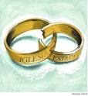
Antes de la conversión de Constantino al cristianismo en el año 315 d.C. los cristianos eran perseguidos por el gobierno romano. Con su conversión al cristianismo, ésta se convirtió en la religión permitida en el Imperio Romano (y más tarde se volvió la religión oficial), y de esta manera la Iglesia “visible” llegó a unirse con el poder civil del gobierno romano.
Este matrimonio de la iglesia y el estado llevó a la formación de la Iglesia Católica Romana, y a través del tiempo ocasionó que la Iglesia Católica refinara su doctrina y desarrollara su estructura de la manera que mejor sirviera a los propósitos del gobierno romano. Durante esa época, el oponerse a la Iglesia Católica Romana, era lo mismo que oponerse al gobierno romano, y ello acarreaba severos castigos. Por lo tanto, el no estar de acuerdo con alguna doctrina de la Iglesia Católica Romana era un cargo serio, que con frecuencia resultaba en la excomunión y algunas veces aún en la muerte.

Slide 9

Y sin embargo, a través de ésta época en la historia, hubieron verdaderos cristianos lo que la «Biblia llama «remanente», (Rom.11:5), lo que queda, quienes se levantaron y se opusieron a la secularización de la Iglesia Católica Romana y a la perversión de la fe que le siguió.
A través de esta combinación de iglesia y estado, con el correr del tiempo, la Iglesia Católica Romana, efectivamente silenció a aquellos que se oponían a cualquiera de sus doctrinas o prácticas, y realmente casi se convirtió en una iglesia universal a través del Imperio Romano.

Slide 10
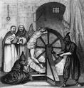
Aunque siempre hubo “focos” de resistencia ante algunas prácticas y enseñanzas anti-bíblicas de la Iglesia Católica Romana, éstos sin embargo, eran relativamente pequeños y aislados.
Antes de la Reforma Protestante, en el siglo dieciséis; hombres tales como John Wycliffe en Inglaterra, John Huss en Checoslovaquia, y John Wessel en Alemania, habrían dado sus vidas por su oposición a algunas enseñanzas anti-bíblicas de la Iglesia Católica Romana.

Slide 11
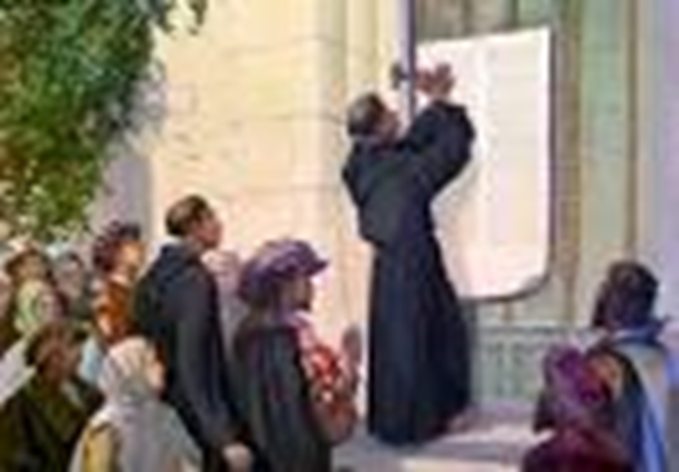

La oposición de la Iglesia Católica Romana y sus falsas enseñanzas llegaron a su clímax en el siglo dieciséis, cuando un monje católico romano llamado Martín Lutero clavó sus 95 propuestas (o tesis) contra las enseñanzas de la Iglesia Católica Romana en la puerta de la iglesia del Castillo de Wittenberg, Alemania.
La intención de Lutero era traer la reforma a la Iglesia Católica Romana, y al hacerlo estaba desafiando la autoridad del Papa. Con la negativa de la Iglesia Católica Romana de responder al llamado de Lutero a reformarse y regresar a las doctrinas y prácticas bíblicas, la Reforma Protestante comenzó, de la cual surgirían cuatro divisiones o tradiciones principales: La Luterana, la Reformada, la Anabaptista y la Anglicana. Durante este tiempo Dios levantó a hombres piadosos en diferentes países a fin de restaurar y volver nuevamente a las iglesias a través del mundo, a sus raíces, prácticas, y doctrinas bíblicas.

Slide 12
Subyacentes a la Reforma Protestante hay cuatro preguntas o doctrinas básicas en que estos reformadores creían que la Iglesia Católica Romana estaba en un error. Estas cuatro preguntas o doctrinas son:
¿Cómo es salvada una persona?
¿Dónde reside la autoridad religiosa?
¿Qué es la iglesia?
y ¿Cuál es la esencia de la vida cristiana?
Al responder estas preguntas los reformadores protestantes tales como Martín Lutero, Ulrich Swingli, Juan Calvino, y John Knox establecieron lo que sería conocido como las “Cinco Solas” (sola, es tomada de palabra del latín –solamente-) de la Reforma.
Estos cinco puntos de doctrina fueron el corazón de la Reforma Protestante y fue por estas cinco doctrinas bíblicas esenciales que los reformadores protestantes tomarían su posición contra la Iglesia Católica Romana, resistiendo las demandas puestas sobre ellos aún al punto de morir; de retractarse de sus enseñanzas.
Estas cinco doctrinas esenciales de la Reforma Protestante son:

Slide 13
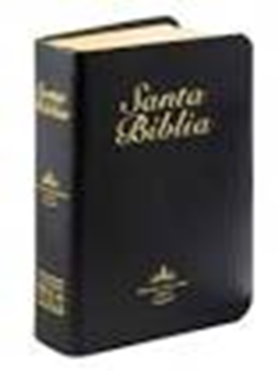
“Sola Escritura”, o Solamente la Escritura:
Esto afirma la doctrina bíblica, de que solo la Biblia es la única autoridad para todos los asuntos de la fe y la práctica. La Escritura y solamente la Escritura es la norma por la cual todas las enseñanzas y doctrinas de la iglesia deben ser medidas.
Como Martín Lutero declaró tan elocuentemente cuando se le pidió retractarse de sus enseñanzas: Que se me convenza mediante testimonios de la Escritura y claros argumentos de la razón —porque no le creo ni al Papa ni a los concilios, ya que está demostrado que a menudo han errado, contradiciéndose a sí mismos— por los textos de la Sagrada Escritura que he citado, estoy sometido a mi conciencia y ligado a la Palabra de Dios. Por eso no puedo ni quiero retractarme de nada, porque hacer algo en contra de la conciencia no es seguro ni saludable". "¡No puedo hacer otra cosa; esta es mi postura. Que Dios me ayude! Amen."

Slide 14
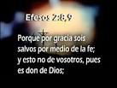
2. “Sola Gratia”, Salvación Solamente por Gracia:
Esto afirma la doctrina bíblica de que la salvación es únicamente por la gracia de Dios y que somos rescatados de Su ira por Su gracia solamente.
La gracia de Dios en Cristo no es solamente necesaria, sino que es la única causa eficiente de la salvación. Esta gracia es el trabajo sobrenatural del Espíritu Santo que nos trae a Cristo, al librarnos de nuestra esclavitud del pecado y levantarnos de la muerte espiritual a la vida espiritual.

Slide 15
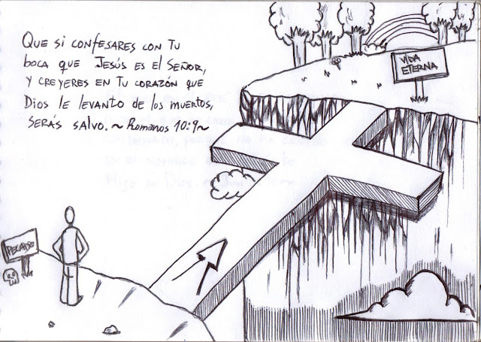
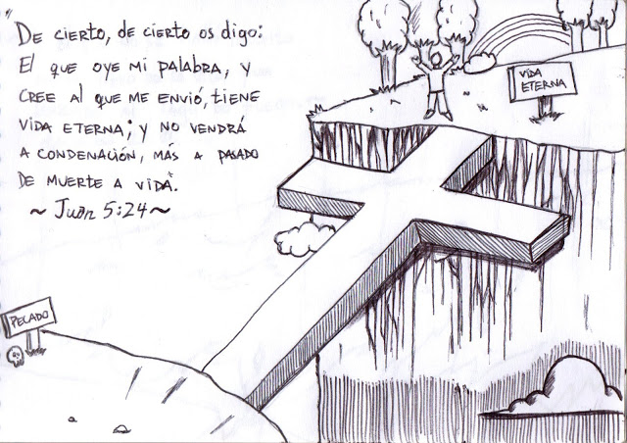
3. “Sola Fe” La Salvación Solamente por Fe:
Esto afirma la doctrina bíblica de que la justificación es por gracia solamente a través de la sola fe en Jesucristo únicamente. Es por la fe en Jesucristo que Su justicia nos es imputada, como la única satisfacción posible a la perfecta justicia de Dios. Lea (Efe.2:8,9).
Para ser salvo, tu tienes que ir a Cristo tal como estas: Mat.11:28.
Pero después que recibes a Cristo, Él te dice: Mat.11:29; Juan 14:15; 1Juan 2:3,4.

Slide 16

4. “Solo Christus” En Cristo Solamente:
Esto afirma la doctrina bíblica de que la salvación se encuentra solamente en Cristo y que únicamente Su vida sin pecado y Su expiación sustitutiva, son suficientes para nuestra justificación y reconciliación con Dios el Padre. Vea (Hech.4:12).
El evangelio no ha sido predicado si la obra sustitutiva de Cristo no es declarada, y la fe en Cristo y Su obra no es solicitada.

Slide 17

5. “Soli Deo Gloria” Solo a Dios sea la Gloria:
Esto afirma la doctrina bíblica de que la salvación es de Dios, y que ha sido realizada solamente por Dios para Su gloria. Ver (Juan 3:16).
Afirma que como cristianos debemos glorificarle siempre, y debemos vivir todas nuestras vidas ante la presencia de Dios, bajo la autoridad de Dios, y para Su gloria solamente. Vea (Apoc.14:7).

Slide 18
Conclusión
Estas cinco importantes y fundamentales doctrinas son la razón para la Reforma Protestante. Ellas son el corazón de donde la Iglesia Católica Romana se equivocó en su doctrina, y el por qué la Reforma Protestante fue necesaria.
Este mensaje es para regresar a las iglesias de todo el mundo a la correcta doctrina y enseñanza bíblica conforme lo hacía la primera iglesia, la iglesia apostólica.
Ellas son tan importantes en la actualidad para evaluar una iglesia y sus enseñanzas, como lo fueron entonces.
De muchas maneras, muchos cristianos protestantes necesitan ser retados a regresar a estas doctrinas fundamentales de la fe, al igual que los reformadores retaron a la Iglesia Católica Romana a hacerlo en el siglo dieciséis.
Si tu hoy, llaman tote evangélico, pentecostal o cualquier otra denominación religiosa, estas practicando alguna de las creencias Católica Romana que no están en la Biblia, con el dolor de mi alma te digo que formas parte de las «hijas de la gran ramera» como lo señala (Apoc.17:5).

